Slide 1
第三章 SQL基础及数据定义功能
3.1 基本概念
3.2 SQL的数据类型
3.3 数据定义

Slide 2
3.1 基本概念
SQL（Structured Query Language）
结构化查询语言，是关系数据库的标准语言
SQL是一个通用的、功能极强的关系数据库语言

Slide 3
基本概念（续）
3.1.1 SQL 的产生与发展
3.1.2 SQL的特点
3.1.3 SQL的功能概述

Slide 4
SQL标准的进展过程
标准 大致页数 发布日期
SQL/86 1986.10
SQL/89(FIPS 127-1) 120页 1989年
SQL/92 622页 1992年
SQL99 1700页 1999年
SQL2003 2003年

Slide 5
3.1.2 SQL的特点
  1.综合统一
  集数据定义语言（DDL），数据操纵语言（DML），数据控制语言（DCL）功能于一体。
  可以独立完成数据库生命周期中的全部活动：
    定义关系模式，插入数据，建立数据库；
    对数据库中的数据进行查询和更新；
    数据库重构和维护
    数据库安全性、完整性控制等
  用户数据库投入运行后，可根据需要随时逐步修改模式，不影响数据的运行。
  数据操作符统一

Slide 6
2.高度非过程化
非关系数据模型的数据操纵语言“面向过程”，必须制定存取路径
SQL只要提出“做什么”，无须了解存取路径。
存取路径的选择以及SQL的操作过程由系统自动完成。

Slide 7
3.面向集合的操作方式
非关系数据模型采用面向记录的操作方式，操作对象是一条记录
SQL采用集合操作方式
  操作对象、查找结果可以是元组的集合
  一次插入、删除、更新操作的对象可以是元组的集合

Slide 8
4.以同一种语法结构提供多种使用方式
SQL是独立的语言
能够独立地用于联机交互的使用方式
SQL又是嵌入式语言
SQL能够嵌入到高级语言（例如C，C++，Java）程序中，供程序员设计程序时使用

Slide 9
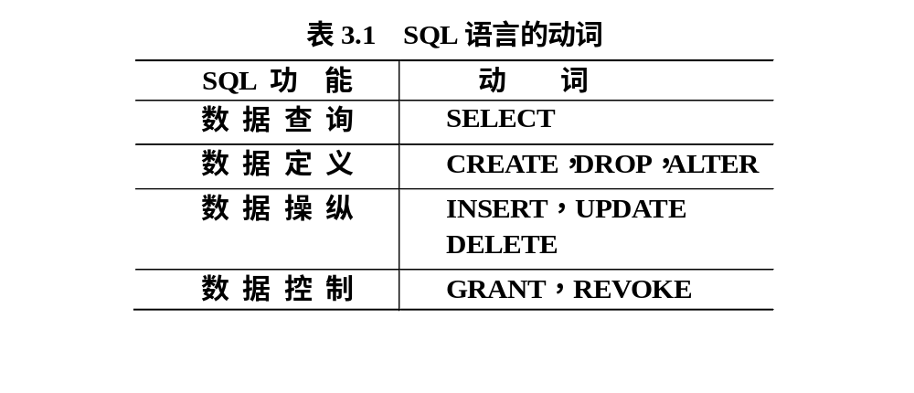
5.语言简洁，易学易用
SQL功能极强，完成核心功能只用了9个动词。

Slide 10
SQL的基本概念
SQL支持关系数据库三级模式结构
SQL
视图1
视图2
外模式
基本表1
基本表2
基本表3
基本表4
模 式
存储文件1
存储文件2
内模式

Slide 11
SQL的基本概念（续）
基本表
  本身独立存在的表
  SQL中一个关系就对应一个基本表
  一个(或多个)基本表对应一个存储文件
  一个表可以带若干索引
存储文件
  逻辑结构组成了关系数据库的内模式
  物理结构是任意的，对用户透明
视图
  从一个或几个基本表导出的表
  数据库中只存放视图的定义而不存放视图对应的数据
  视图是一个虚表
  用户可以在视图上再定义视图

Slide 12
示例： 学生-课程 数据库
学生表：Student(Sno,Sname,Ssex,Sage,Sdept)
课程表：Course(Cno,Cname,Cpno,Ccredit)
学生选课表：SC(Sno,Cno,Grade)

Slide 13
Student表
学 号 Sno | 姓 名 Sname | 性 别 Ssex | 年 龄 Sage | 所 在 系 Sdept
201105121 201105122 201105123 201105125 | 李勇 刘晨 王敏 张立 | 男 女 女 男 | 20 19 18 19 | CS CS MA IS

Slide 14
Course表
课程号 Cno | 课程名 Cname | 先行课 Cpno | 学分 Ccredit
1 2 3 4 5 6 7 | 数据库 数学 信息系统 操作系统 数据结构 数据处理 PASCAL语言 | 5 1 6 7 6 | 4 2 4 3 4 2 4

Slide 15
SC表
学 号 Sno | 课程号 Cno | 成绩 Grade
201105121 201105121 201105121 201105122 201105122 | 1 2 3 2 3 | 92 85 88 90 80

Slide 16
3.2 数据类型
SQL中域的概念用数据类型来实现
定义表的属性时 需要指明其数据类型及长度
选用哪种数据类型
  取值范围
  要做哪些运算

Slide 17
3.2 数据类型
下表为早期IBM DBII标准SQL语言的数据类型：
数据类型 | 含义
CHAR(n) | 长度为n的定长字符串
VARCHAR(n) | 最大长度为n的变长字符串
INT | 长整数（也可以写作INTEGER）
SMALLINT | 短整数
NUMERIC(p，d) | 定点数，由p位数字（不包括符号、小数点）组成，小数后面有d位数字
REAL | 取决于机器精度的浮点数
Double Precision | 取决于机器精度的双精度浮点数
FLOAT(n) | 浮点数，精度至少为n位数字
DATE | 日期，包含年、月、日，格式为YYYY-MM-DD
TIME | 时间，包含一日的时、分、秒，格式为HH:MM:SS

Slide 18
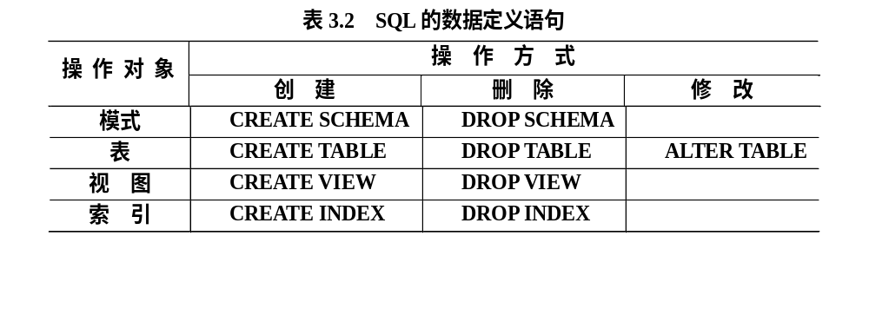
3.3 数据定义
SQL的数据定义功能: 模式定义、表定义、视图和索引的定义

Slide 19
Transact-SQL—SQL Server扩展的SQL
创建和管理数据库
(1) 创建数据库
其语法为：
CREATE DATABASE〈数据库名〉
[ON [PRIMARY][(NAME =〈逻辑数据文件名〉，]
FILENAME= '〈操作数据文件路径和文件名〉'
[，SIZE=〈文件长度〉]
[，MAXSIZE=〈最大长度〉]
[， FILEGROWTH =〈文件增长率〉])[，…n]]
[LOG ON ([NAME=〈逻辑日志文件名〉，]
FILENAME= '〈操作日志文件路径和文件名〉'
[，SIZE=〈文件长度〉] )[，…n]]

Slide 20
【例1】建立学生选课库。
CREATE DATABASE 学生选课库
ON PRIMARY(NAME=学生选课库,
FILENAME='e:\SQLdata\学生选课.mdf',
SIZE=4MB,
MAXSIZE=6MB,
FILEGROWTH=2MB)

Slide 21
(2) 选择数据库
格式为：
USE〈数据库名〉
功能：选择当前操作的数据库
【例2】 use 学生选课库
(3) 删除数据库
DROP DATABASE 〈数据库名组〉
【例3】将学生选课库删除可使用下述语句。
DROP DATABASE 学生选课库
GO

Slide 22
3.3.1 基本表的定义与删除
一、定义基本表
CREATE TABLE <表名>
  （<列名> <数据类型>[ <列级完整性约束条件> ]
  [，<列名> <数据类型>[ <列级完整性约束条件>] ] …
  [，<表级完整性约束条件> ] ）；
如果完整性约束条件涉及到该表的多个属性列，则必须定义在表级上，否则既可以定义在列级也可以定义在表级。

Slide 23


注一： 列级完整性的约束条件
针对属性值设置的限制条件。
NOT NULL或NULL约束。NOT NULL约束不允许字段值为空，而NULL约束允许字段值为空。
2) UNIQUE约束。UNIQUE约束是惟一性约束，即不允许列中出现重复的属性值。
3) DEFAULT约束。DEFAULT为默认值约束。
DEFAULT约束的格式(IBM DBII)为：
DEFAULT〈约束名〉〈默认值〉FOR〈列名〉
注：SQLserver中为： 〈列名〉 DEFAULT〈默认值〉
如：年龄 SMALLINT default 20,
4) CHECK约束。CHECK为检查约束。
CHECK约束的格式为：
CONSTRAINT〈约束名〉CHECK (〈约束条件表达式〉)
如(SQLserver)：性别 CHAR(2) CHECK(性别 IN ('男','女'))

Slide 24

注二： 表级完整性约束条件
表级完整性约束条件是指涉及到关系中多个列的限制条件。
1) UNIQUE约束。UNIQUE约束是惟一性约束。
2) PRIMARY KEY约束。用于定义主码，保证主码的惟一性和非空性。
PRIMARY KEY约束可直接写在主码后，也可按语法单独列出：
CONSTRAINT 〈约束名〉PRIMARY KEY [CLUSTERED](〈列组〉)
3) FOREIGN KEY约束。外码和参照表约束，它用于定义参照完整性。
FOREIGN KEY约束语法为：
CONSTRAINT 〈约束名〉FOREIGN KEY(〈外码〉)
REFERENCES〈被参照表名〉(〈与外码对应的主码名〉)

Slide 25
学生表Student
[例4] 建立“学生”表Student，学号是主码，姓名取值唯一。
CREATE TABLE Student
(Sno CHAR(9) PRIMARY KEY, /* 列级完整性约束条件*/
Sname CHAR(20) UNIQUE, /* Sname取唯一值*/
Ssex CHAR(2),
Sage SMALLINT,
Sdept CHAR(20)
);
主码

Slide 26
课程表Course
[例5] 建立一个“课程”表Course
CREATE TABLE Course
( Cno CHAR(4) PRIMARY KEY,
Cname CHAR(40),
Cpno CHAR(4) ,
Ccredit SMALLINT,
FOREIGN KEY (Cpno) REFERENCES Course(Cno)
);
先修课
Cpno是外码
被参照表是Course
被参照列是Cno

Slide 27
学生选课表SC
[例6] 建立一个“学生选课”表SC
CREATE TABLE SC
(Sno CHAR(9),
Cno CHAR(4),
Grade SMALLINT,
PRIMARY KEY (Sno,Cno),
/* 主码由两个属性构成，必须作为表级完整性进行定义*/
FOREIGN KEY (Sno) REFERENCES Student(Sno),
/* 表级完整性约束条件，Sno是外码，被参照表是Student */
FOREIGN KEY (Cno) REFERENCES Course(Cno)
/* 表级完整性约束条件， Cno是外码，被参照表是Course*/
);

Slide 28
二、删除基本表
语句格式：
DROP TABLE <表名>
[例7] 删除Student表
  DROP TABLE Student ;
  基本表定义被删除，数据被删除
  表上建立的索引、触发器等一般也将被删除

Slide 29
3.3.2 修改基本表
ALTER TABLE <表名>
    [ ADD <新列名> <数据类型> [ 完整性约束 ] ]
    [ DROP <完整性约束名> ]
    [ ALTER COLUMN<列名> <数据类型> ]；

Slide 30
修改基本表（续）
[例8]向Student表增加“入学时间”列，其数据类型为日期型。
  ALTER TABLE Student ADD S_entrance Datetime;
  不论基本表中原来是否已有数据，新增加的列一律为空值。
[例9]将年龄的数据类型由字符型（假设原来的数据类型是字符型）改为整数。
ALTER TABLE Student ALTER COLUMN Sage INT;
[例10]增加课程名称必须取唯一值的约束条件。
ALTER TABLE Course ADD UNIQUE(Cname);

